Slide 1
Домедична підготовка

Slide 2
ЗОНИ ДОПОМОГИ:
Допомога на лінії вогню, обстрілу - CUF (Care under Fire) – «червона» зона;
Допомога в зоні ризику, укриття - TFС (Tactical Field Care) – «жовта» зона;
Тактична евакуаційна допомога - TACEVAC (Tactical Evacuation) - «зелена» зона.

Slide 3
ДОПОМОГА НА ЛІНІЇ ВОГНЮ - “ЧЕРВОНА” ЗОНА
Подавлення вогнем противника;
Самодопомога/взаємодопомога;
Підхід до пораненого з дозволу командира;
Оцінка стану пораненого (5-10 сек.);
Ліквідація великої кровотечі – джгут;
Евакуація пораненого в безпечне місце - “жовту”зону.
Медичне забезпечення обмежене – індивідуальна аптечка.

Slide 4
ДОПОМОГА В ЗОНІ РИЗИКУ, УКРИТТЯ – “ЖОВТА” ЗОНА
Допомога надається медиком постраждалому якого евакуювали з зони вогню противника - в укритті.
Допомога надається медиком на місці отримання поранення після подавлення вогню противника.
Доступне медичне забезпечення обмежене тим що є в сумці медика.
Час до евакуації різний.

Slide 5
ТАКТИЧНА ЕВАКУАЦІЙНА ДОПОМОГА – “ЗЕЛЕНА” ЗОНА
Тактична допомога що надається під час евакуації, наприклад, під час очікування в “зеленій” зоні санітарного транспорту, в санітарному транспорті до госпіталізації.
Можливий додатковий медичний інвентар та персонал, які були зазделегіть організовані

Slide 6
Основні принципи надання домедичної допомоги
при кровотечі з магістральних судин кінцівок (стегнова, плечова) поранений гине до 2 хв (локалізація рани – ділянка плеча (пахвова ямка) або стегна (пахова ділянка)); причина смерті – швидка втрата значної кількості крові;
при кровотечі із судин шиї (сонна артерія, яремна вена) смерть настає теж до 2 хв (локалізація рани – ділянка шиї); причини смерті – швидка втрата значної кількості крові, засмоктування повітря в крупні вени і закупорення ним судин;
при кровотечі із судин голови поранений може загинути від декількох секунд до однієї години (локалізація при зовнішній артеріальній кровотечі з ран передпліччя, гомілки чи тулуба – смерть може настати до однієї години; причини смерті –швидка втрата значної кількості крові, розвиток шоку;
при виникненні непрохідності верхніх дихальних шляхів через западання язика за умов втрати свідомості (травма голови, шок) у положенні на спині поранений гине до 5 хв; причина смерті – зупинка серця внаслідок недостатнього надходження кисню;
при раптовій зупинці серця внаслідок ударної хвилі, закритої травми грудної клітки, сильного стресу смерть настає через 5 хв; причини смерті – зупинка діяльності серця і, як результат, припинення транспортування кисню до клітин;
при проникному пораненні грудної клітки смерть настає до однієї години (локалізація рани – ділянка грудної клітки); причини смерті – виключення легені з боку поранення з акту дихання, втрата значної кількості крові.

Slide 7
Загальні принципи допомоги в бойовій та небойовій обстановці
Незалежно від умов, діють три базові етапи:
Безпека
Спершу переконатися, що місце відносно безпечне для тебе й постраждалого.
Оцінити ризики: обстріл, вибухонебезпечні предмети, обвал поверхні, транспорт, стихія тощо.
Виклик допомоги
У небойових умовах — виклик екстрених служб.
У бойових умовах — повідомлення через доступні засоби зв’язку (без конкретних інструкцій).
Підтримка постраждалого
Заспокоїти, оцінити стан, контролювати дихання та свідомість.
Застосовувати ті методи допомоги, які дозволені і безпечні для цивільних.

Slide 8
Надання допомоги в бойових умовах
Головний принцип – захист життя без створення додаткового ризику!
Тактична обстановка
У зоні небезпеки допомога мінімальна: відтягнути постраждалого у безпечніше місце, якщо це можливо й без ризику.
Після переміщення — оцінити стан, викликати допомогу, забезпечити базову підтримку.
Обмеженість ресурсів
Часто немає доступу до медиків чи обладнання.
Тому важливо діяти за базовими принципами: безпека → повідомлення → підтримка.
Взаємодія з іншими
Залежно від ситуації, інфорування команди/дорослих/відповідальних осіб.
Самостійні ризиковані дії неприпустимі.

Slide 9
Надання допомоги у небойових умовах
Міська місцевість
Головне — виклик швидкої.
Забезпечити простір і повітря, не рухати постраждалого без потреби.
Ліс, поле, сільська місцевість
Орієнтація на доступність зв’язку.
Позначення місця події для рятувальників.
Захист постраждалого від холоду чи спеки.
Гори
Першою дією завжди є з’ясування, чи немає ризику падіння каміння, лавини чи зриву.
Стабільне положення тіла постраждалого та контроль стану до прибуття рятувальників.
Водойми
Допомогу надають тільки з безпечної позиції.
Якщо людина витягнута на берег — перевірити дихання, зігріти.

Slide 10
Роль немедичного особового складу під час надання допомоги в тактичних умовах
Підтримати постраждалого та забезпечити умови, за яких його зможуть врятувати медики, не наражаючи себе та інших на додатковий ризик!
Немедичний персонал не лікує — він забезпечує умови, за яких лікування стане можливим і безпечним.

Slide 11
Ключові функції немедичного особового складу під час надання допомоги в тактичних умовах
Забезпечення безпеки:
Оцінка обстановки: чи можна підійти до постраждалого без ризику?
Створення укриття або переміщення у безпечніше місце (без ризикованих дій).
Попередження інших про загрозу.
Повідомлення та координація
Своєчасне інформування командування, медиків або відповідальних осіб.
Передача базової інформації: кількість постраждалих, загальний стан, розташування.
Координація інших бійців чи людей, щоб діяти організовано.
Підтримка постраждалого
Заспокоїти, підтримувати контакт.
Контролювати свідомість і дихання (без спеціальних медичних втручань).
Допомагати в перевірці загальних ознак стану.
Захистити від холоду, спеки, зневоднення.
Підготовка до евакуації
Створення умов для прибуття медиків.
Допомога в організації безпечного маршруту.
Підтримка при транспортуванні, якщо це не створює додаткової загрози.
Дотримання протоколів і взаємодія з медиками
Діяти за визначеними правилами (тактичні інструкції, порядок надання допомоги).
Виконувати вказівки медиків після їх прибуття.
Не втручатися у спеціалізовані процедури.
Підтримання морального стану групи
Допомога у зниженні паніки.
Організація інших учасників.
Забезпечення порядку й дисципліни.

Slide 12
Ключові фактори впливу на надання допомоги в тактичних умовах
Рівень загрози та безпека місця
Тактична ситуація
Наявність комунікації
Наявність підготовки у немедичного персоналу
Ресурси та спорядження
Погодні та природні умови
Психологічний фактор
Можливість та час евакуації

Slide 13
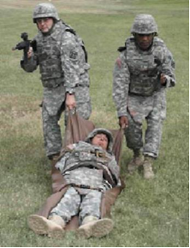
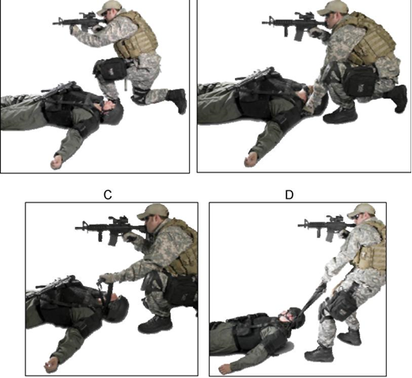
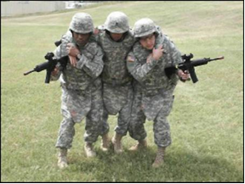
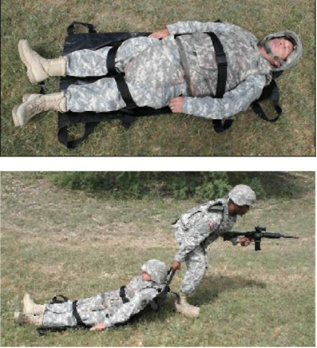
Способи та методи евакуації постраждалого у тактичних умовах
Евакуація в тактичних умовах — це переміщення постраждалого у більш безпечне місце. Вона залежить від кількості людей, які можуть допомагати, рівня загрози та стану самого постраждалого.

Slide 14
Евакуація одним рятувальником
За лямки (ремені спорядження)
Рятувальник використовує частини спорядження постраждалого (наприклад, лямки рюкзака чи розгрузки), щоб тягнути людину на собі або позаду себе.
Перевага: дає змогу рухатися низько та зменшує власну вразливість.
Використовується: коли небезпечно залишатися на відкритій місцевості.
Під пахви
Рятувальник обережно бере постраждалого під пахви й тягне назад у безпечний напрямок.
Підходить: коли спорядження не можна використати або його немає.
За пасок (ремінь)
Рятувальник утримує постраждалого за поясний ремінь або спорядження в цій ділянці, щоб перетягнути його на коротку відстань.
Перевага: дозволяє зберігати низьку позицію.
Модифікований метод “пожежника” (без підняття на плечі)
У теоретичному варіанті це спосіб, коли рятувальник частково підтримує постраждалого та переміщує його так, щоб не піднімати повністю на себе.
Перевага: зменшує навантаження та дозволяє рухатися швидше, ніж перетягуванням.

Slide 15
Евакуація двома рятувальниками
За лямки
Обидва рятувальники використовують лямки спорядження, щоб більш рівномірно тягнути постраждалого.
Перевага: менше навантаження на кожного, швидше переміщення
Під пахви
Двоє людей беруть постраждалого під руки, щоб перемістити його у сидячому або напівсидячому положенні.
Перевага: більше контролю над тілом постраждалого.
За пасок і шию
Один рятувальник підтримує постраждалого за ремінь/пояс, інший — у верхній частині тулуба (біля плечей або зони ключиці).
Перевага: більш рівномірний розподіл ваги й стабільність.

Slide 16
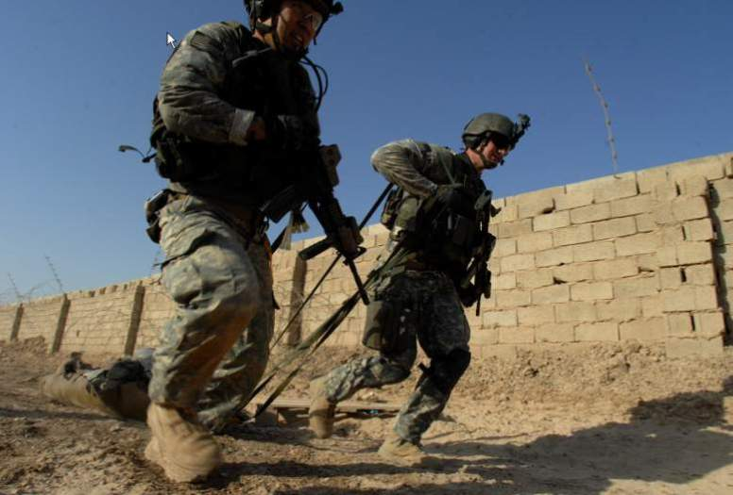
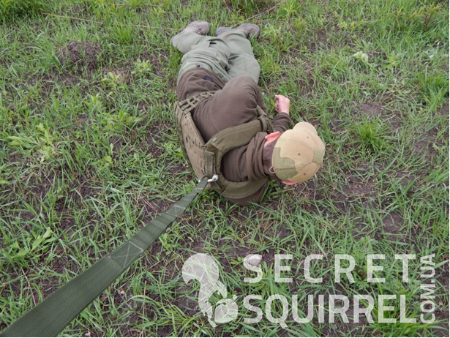
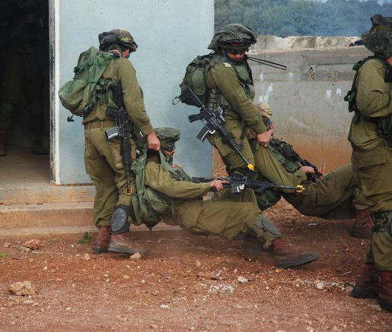
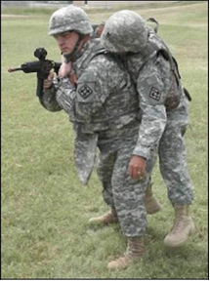
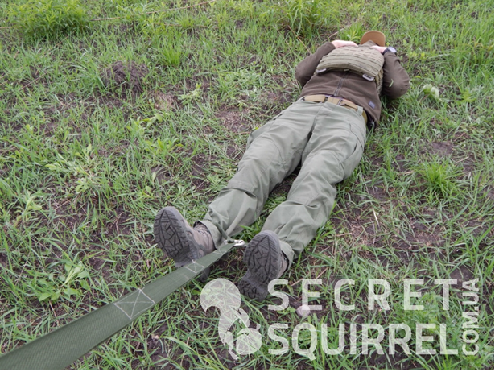
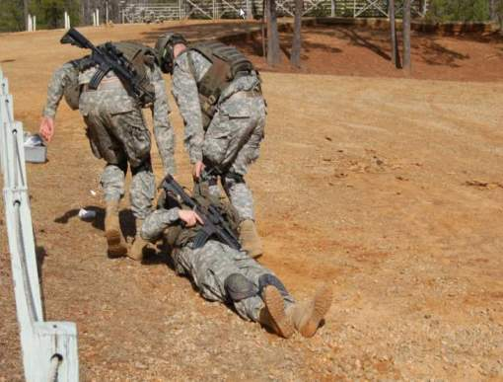
СПОСОБИ ЕВАКУАЦІЇ З “ЧЕРВОНОЇ” ЗОНИ

Slide 17
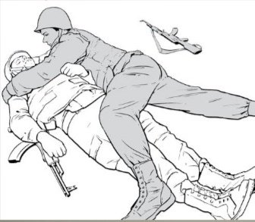
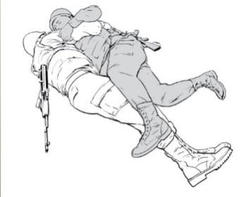
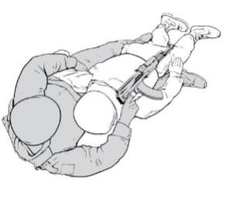
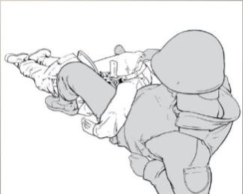
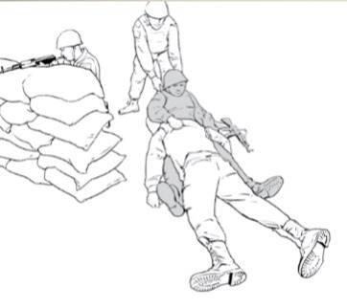
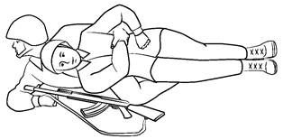
Відтягування пораненого на спині
Крок 1 Захопіть своєю рукою плече пораненого, що далі від Вас, та ногою - його гомілку. При цьому щільно притуліться до пораненого.
Крок 2 Різким рухом переверніться разом із пораненим на спину.
Крок 3 Своєю правою рукою утримайте лямку бронежилета пораненого та його зброю. Дозволяє вести розсіяний вогонь в бік ворога за допомогою зброї пораненого.
Крок 4 Транспортуйте пораненого в сектор укриття, відштовхуючись від землі правою ногою та лівою рукою або лівою ногою та правою рукою.
Крок 5 В безпосередній близькості до укриття Вас та пораненого може затягнути за укріплення ще один боєць, використовуючи для цього лямки Вашого бронежилета. У такому випадку Ви повині утримувати пораненого, не здійснюючи жодних рухів.
Крок 5
Крок 1
Крок 2
Крок 3
Крок 4

Slide 18
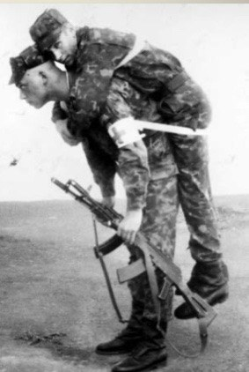
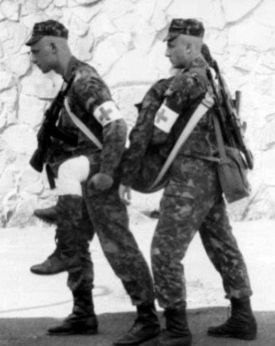
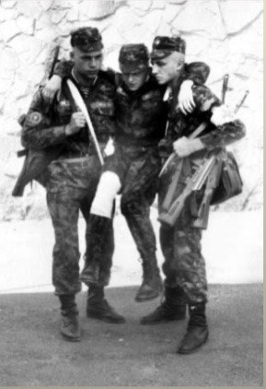
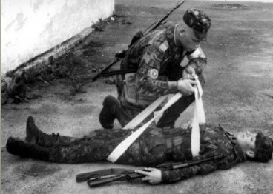
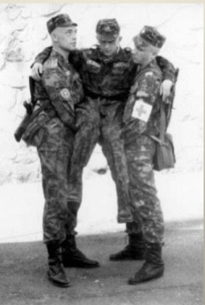
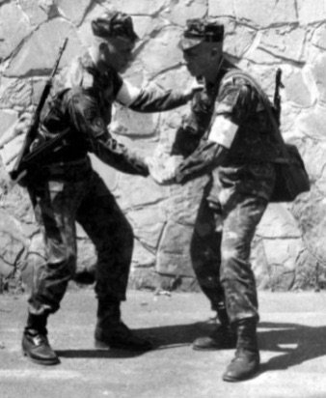
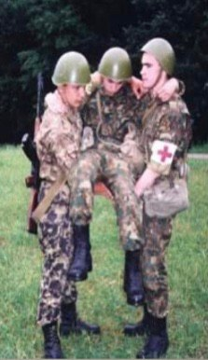
Перенесення пораненого за допомогою лямки с анітарної
1. Винесення пораненого на лямці санітарній, що складена « вісімкою»
3. Винисення пораненого ланкою санітарів-носіїв на «замку» з трьох рук
2. Винисення пораненого ланкою санітарів-носіїв на «замку» з чотирьох рук

Slide 19
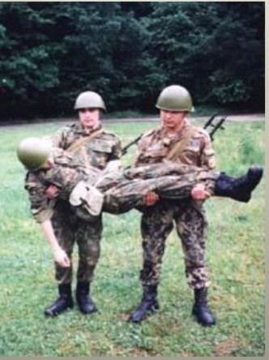
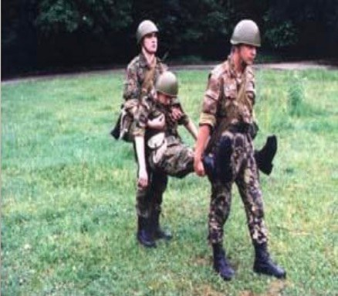
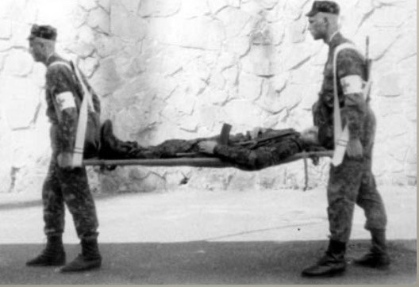
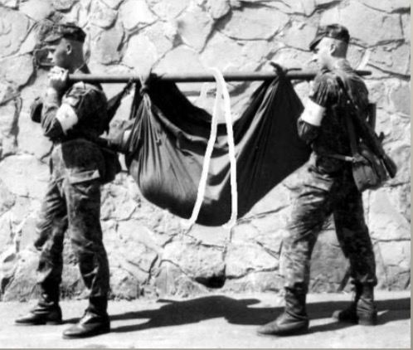
4. Винесення пораненого ланкою санітарів-носіїв на руках перед собою
5. Винесення пораненого ланкою санітарів-носіїв за плечі та ноги
6. Винесення пораненого на нашах за допомогою лямок санітарних
7. Перенесеня пораненого за допомогою плащ-намету, жердини та лямки санітарної

Slide 20
Принципи витягування постраждалого з місця поранення з урахуванням специфіки підрозділу
У тактичних умовах принципи витягування постраждалого залежать не лише від загальної обстановки, а й від специфіки підрозділу, його завдань, оснащення, кількості особового складу та рівня підготовки.
Основна мета — забезпечити безпечне переміщення постраждалого у зону меншої загрози, не створюючи додаткового ризику

Slide 21
Принцип “Безпека передусім”
Усі підрозділи, незалежно від спеціалізації, дотримуються одного правила:
Не можна підходити до постраждалого, якщо місце події залишається небезпечним.
Специфіка підрозділу впливає на:
можливість створення укриття;
наявність прикриття або диму (якщо допустимо в конкретній ситуації);
кількість осіб, які можуть забезпечувати вогневий контроль або спостереження.

Slide 22
Принцип “Мінімізація власного ризику”
Підрозділи різняться за обладнанням і навичками:
Піхотні підрозділи: зазвичай діють групою, можуть організувати взаємне прикриття.
Розвідувальні: працюють малими групами, тому евакуація часто потребує дуже швидкого та малопомітного переміщення.
Сапери: можуть мати справу з мінною небезпекою, тому першочергово оцінюють ризик вибухових предметів.
Підрозділи територіальної оборони: часто працюють у міській місцевості, що ускладнює маневр та огляд.
*специфіка впливає не на сам метод витягування, а на тактичний підхід і ризики, які враховуються перед тим, як почати переміщення.

Slide 23
Принцип “Швидке переміщення у зону відносної безпеки”
Усі підрозділи прагнуть мінімізувати час перебування під загрозою.
У залежності від підрозділу:
мобільні групи (розвідка, ДШВ) часто переміщують постраждалого лише на мінімальну дистанцію для укриття;
механізовані — можуть мати змогу оперативніше організувати евакуаційний транспорт;
інженерні та саперні — діють обережніше в умовах ймовірних мін-пасток або нестабільних конструкцій.

Slide 24
Принцип “Використання доступного спорядження та можливостей підрозділу”
Різні підрозділи мають різне спорядження:
спеціальні ремені, лямки, ручки на спорядженні;
можливість застосувати додаткові елементи екіпірування;
доступ до евакуаційних засобів.
*специфіка підрозділу визначає що саме можна використати, але не змінює базові правила: безпечне, максимально просте й швидке переміщення.

Slide 25
Принцип “Командна взаємодія”
Підрозділи мають різну структуру та кількість людей, що впливає на взаємодію під час евакуації:
у невеликих групах один рятувальник може виконувати більшість дій.
у більших підрозділах евакуація організовується колективно (прикриття, спостереження, координація).
у спеціалізованих підрозділах дії чітко розподілені.
*усі підрозділи дотримуються принципу: хтось забезпечує безпеку, хтось витягує постраждалого, щоб уникнути хаосу.

Slide 26
Принцип “Найпростіший безпечний метод”
Незалежно від підрозділу, обирається той спосіб витягування, який:
найменше навантажує рятувальника;
дозволяє зберігати низьку позицію;
не вимагає складних рухів;
адаптований до спорядження, що є на постраждалому.
*специфіка впливає не на метод сам по собі, а на те, який варіант найдоцільніший у конкретному середовищі (місто, ліс, поля, техніка поблизу тощо).

Slide 27
Принцип “Адаптація до місцевості”
Різні підрозділи частіше працюють у різних умовах:
міські — потребують швидкого переміщення між укриттями;
лісові — орієнтуються на обмежену видимість;
механізовані — враховують ризик техніки та уламків;
інженерні — оцінюють ризик обвалу та мін.
*порядок дій залежить від того, де працює підрозділ.

Slide 28
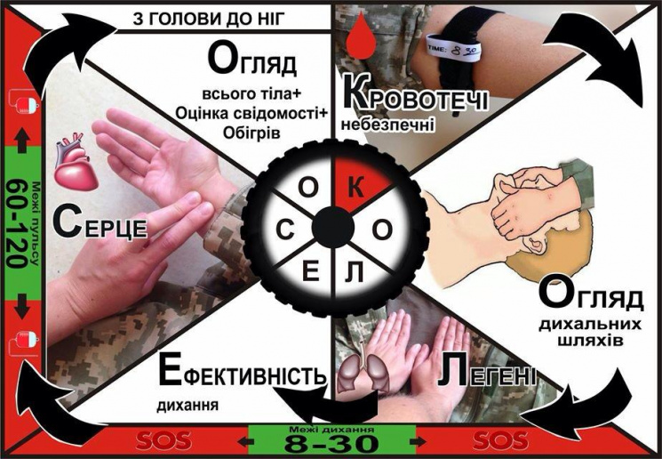

Slide 29
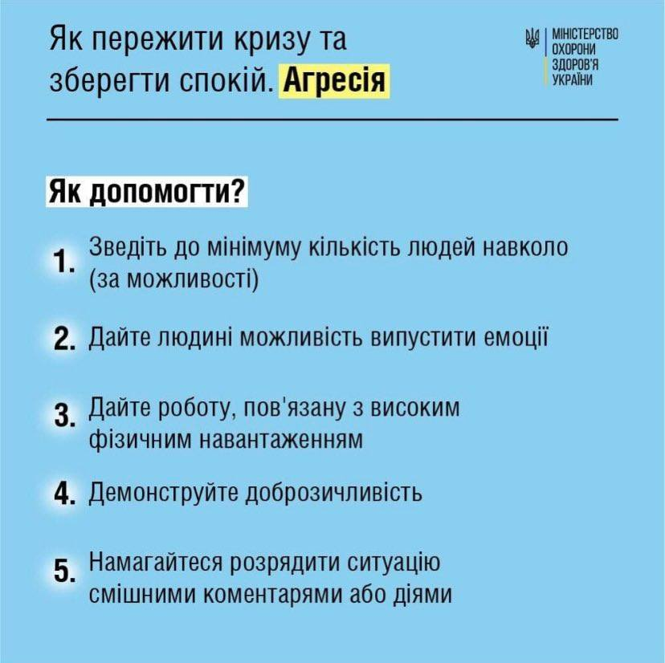

Slide 30
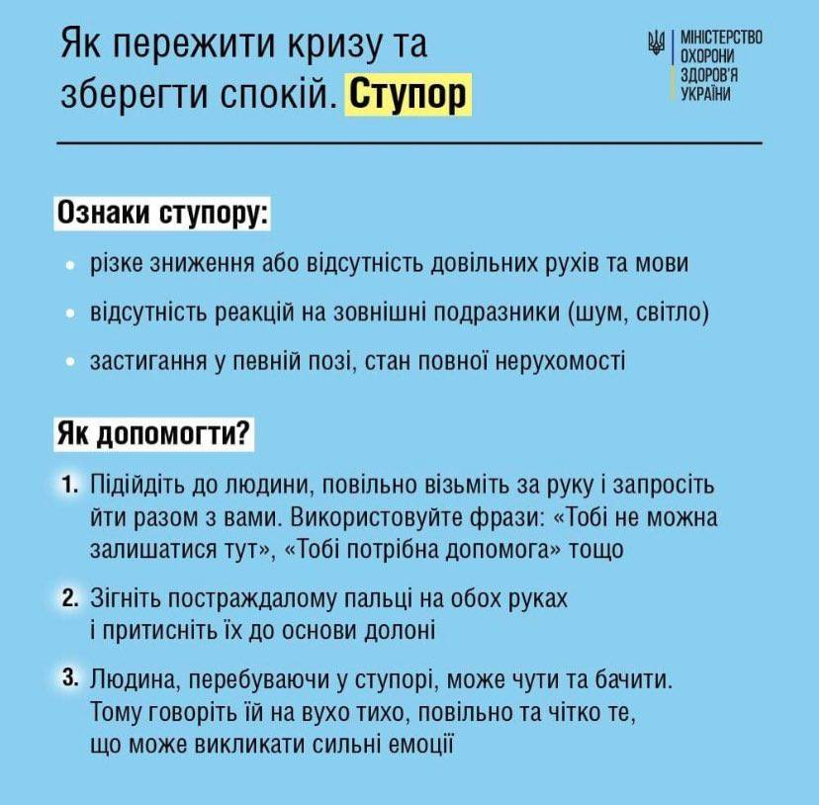

Slide 31
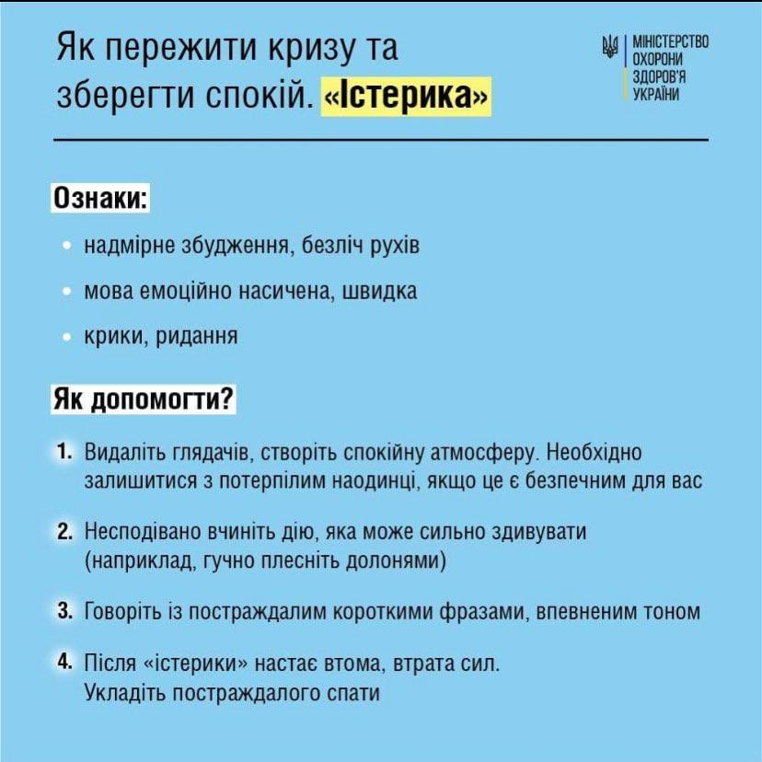

Slide 32
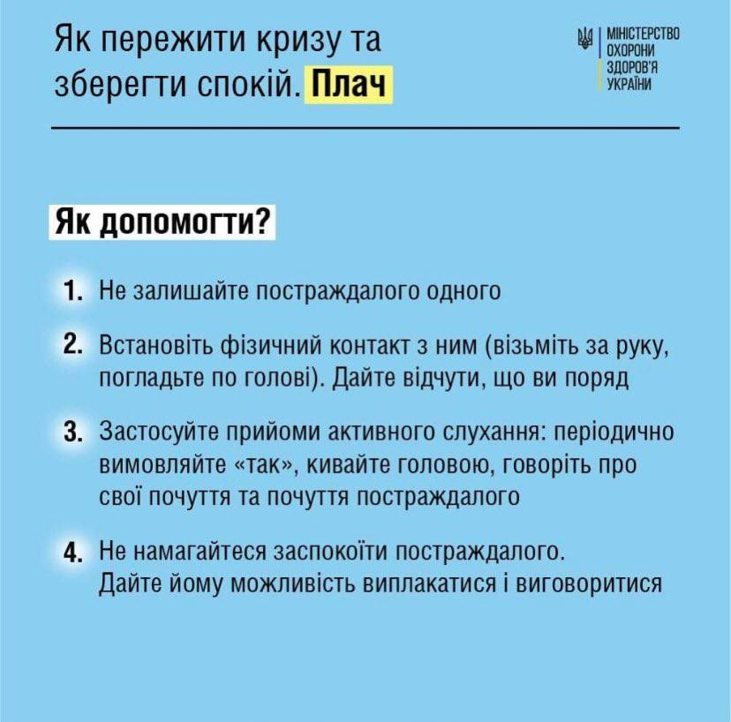

Slide 33
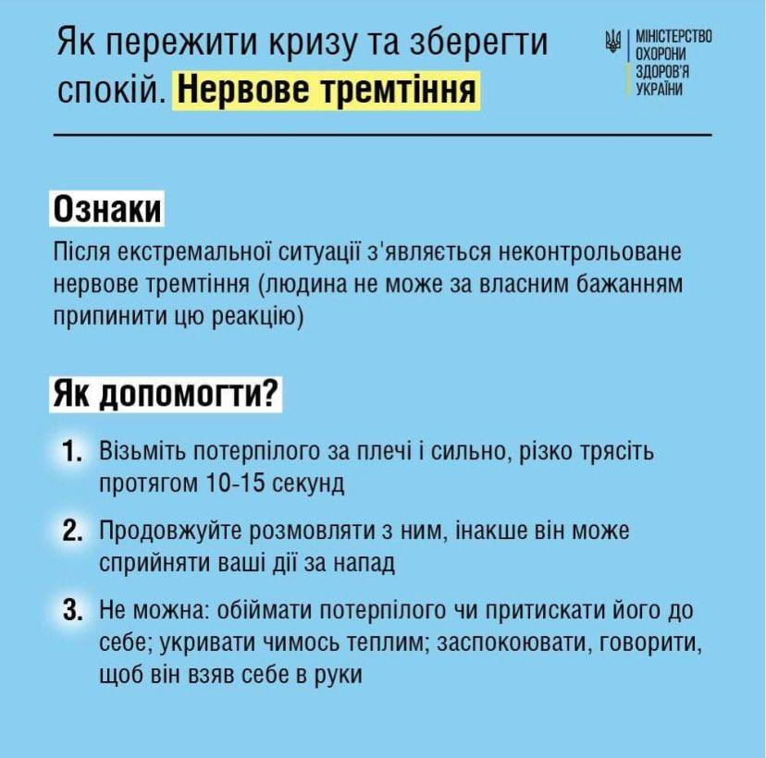

Slide 34
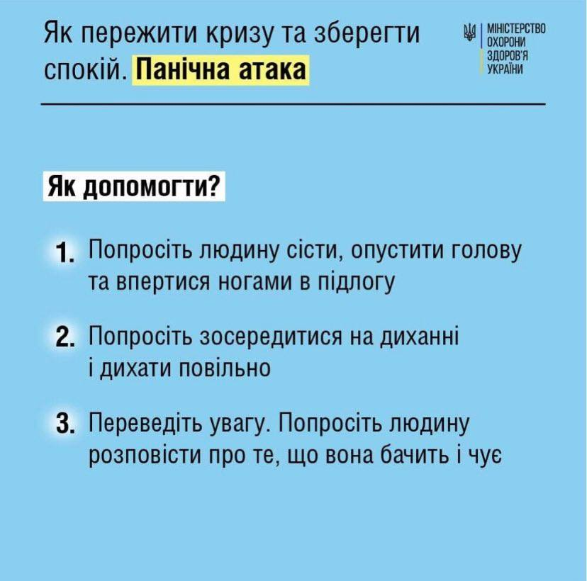

Slide 35
